Slide 1
IV Всероссийская научно-практическая конференция «Актуальные вопросы гигиены, экологии человека, медицинской профилактики и здорового образа жизни» для школьников, студентов,
обучающихся СПО и специалистов
Перспективы доказательной оценки риска здоровью населения староосвоенных регионов России и особенности выбора индикаторной экологически обусловленной заболеваемости
(на примере Ярославской области)
Бородкин А.Е.,
Руководитель Центра по оценке
риска здоровью населения
Института «Кадастр»,
аспирант ИГ РАН

Slide 2
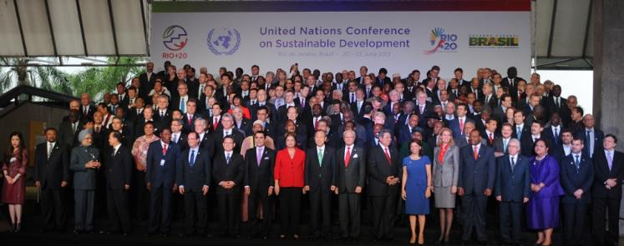
Новые взгляды на развитие
В июне 2012 года состоялась крупнейшая в истории ООН Всемирная Конференция по устойчивому развитию «Рио +20»
Итоговый документ конференции «Будущее, которого мы хотим»:
«…п.1 Международное сообщество подтвердило приверженность курсу на устойчивое развитие и на обеспечение построения экономически, социально и экологически устойчивого будущего для нашей планеты и для нынешнего и будущих поколений
…п.6 Центральное место в усилиях по обеспечению устойчивого развития должна занимать забота о людях
… п.56 «Зеленая» экономика должна содействовать ликвидации нищеты, а также поступательному экономическому росту, способствуя социальной интеграции, улучшению благосостояния человека и созданию возможностей для занятости и достойной работы для всех, и при этом обеспечивать нормальное функционирование экосистем планеты»

Slide 4
Цель и задачи исследования
Цель: разработка и апробация научно-методологических подходов к изучению географического пространства риска здоровью населения направленных на принятие решений по территориальному развитию староосвоенных регионов России (на примере Ярославской области) основанных на принципах доказательной оценки риска.
Задачи:
- Выполнить эколого-географические исследования Ярославской области для обоснования потенциальных путей вредного воздействия загрязненной окружающей среды.
- Определить перечень гигиенически значимых химических токсикантов на исследуемой территории, выполнить моделирование рассеивания атмосферных выбросов и дать количественную характеристику экспозиционной и рисковой нагрузки на население.
- Исследовать территориальные особенности региональной экологически обусловленной заболеваемости, а также разработать подходы к выбору приоритетных заболеваний для анализа медико-географической ситуации на территории староосвоенного региона (на примере Ярославской области).
- Классифицировать муниципальные районы Ярославской области по степени медико-географической нагрузки и разработать предложения по организации региональной системы мониторинга рисков здоровью.

Slide 5
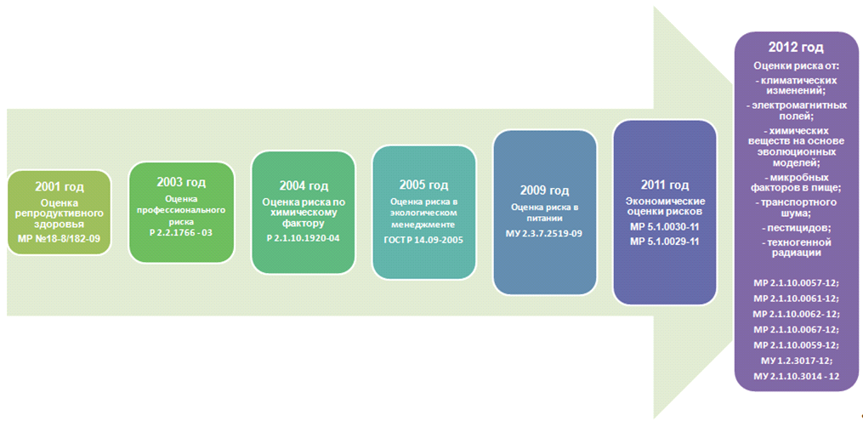
Проблемы оценки риска с точки зрения доказательности
Число публикаций в мире по запросам в компьютерной системе Национальной медицинской библиотеки США
Наименование ключевых слов | Число зарубежных публикаций | Число российских публикаций
Регуляторная токсикология, основанная на доказательствах | 123 | –
Риск для детей, пожилых лиц | 316224 | –
Наилучшие практики в оценке риска здоровью человека | 80201 | –
Оценка риска здоровью человека | Всего – 277769, США – 81268 | 928
Доказательная оценка риска здоровью | 8064 | –
Доказательная эпидемиология | 4498 | –
Доказательная токсикология | 307 | –
Источник: Современные проблемы оценки риска воздействия факторов окружающей среды на здоровье населения и пути ее совершенствования / Ю.А. Рахманин, С.М. Новиков, С.Л. Авалиани [и др.] // Анализ риска здоровью. 2015. № 2(10). С. 4–11.
Доказательная оценка риска (EBHRA) основана на изучении механизмов токсического действия, биостатистики и валидизации. Базовыми направлениями данного раздела медицины являются мета-анализ, выявление причинности вредных эффектов, клинические и эпидемиологические исследования

Slide 6
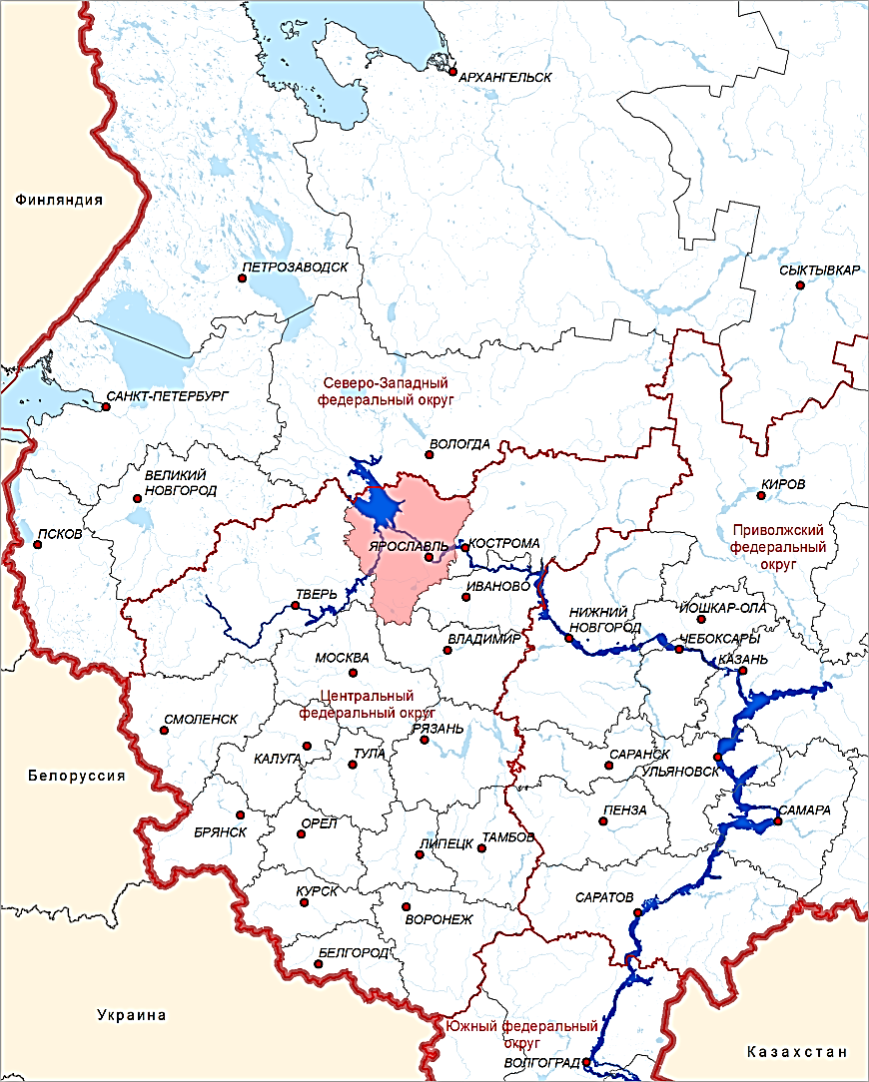
Исследовательская часть. Результаты 1
46 884 предприятий и организаций
Динамика доли проб атмосферного воздуха с превышением ПДК
Динамика объема выбросов загрязняющих веществ в атмосферный воздух Ярославской области

Slide 7
Исследовательская часть. Результаты 2
Перечень загрязняющих веществ от исследуемых объектов включает 271 наименование. В целом, от рассматриваемых промышленных объектов, суммарное значение условной экспозиции химических токсикантов составило 59740,693 т/год
(M±m 9956,789±17,404 т/год)
№ п/п | CAS | Код | Название выбрасываемых веществ | Класс опасности | Выброс, т/год | Вклад в выбросы, % | Ранг
1 | 7446-09-5 | 330 | Сера диоксид | 3 | 4085,515599 | 41,020101 | 1
2 | – | 416 | Углеводороды пред. C6-C10 (по гексану) | – | 1538,74736 | 15,449598 | 2
3 | – | 415 | Углеводороды пред. C1-C5 (по метану) | – | 1505,669252 | 15,117481 | 3
4 | 10102-44-0 | 301 | Азота диоксид | 2 | 813,9446725 | 8,172308 | 4
5 | 630-08-0 | 337 | Углерод оксид | 4 | 506,5467798 | 5,085919 | 5
6 | 10102-43-9 | 304 | Азота оксид | 3 | 413,9300948 | 4,156013 | 6
7 | – | 2754 | Углеводороды пред. C12-C19 | 4 | 180,0874303 | 1,808145 | 7
8 | 74-82-8 | 410 | Метан | – | 164,3248352 | 1,649883 | 8
9 | – | 2908 | Пыль неорганическая: 70-20% SiO₂ | 3 | 145,9304859 | 1,465197 | 9
10 | – | 3714 | Угольная зола (20-70% SiO₂) | – | 109,9679983 | 1,104120 | 10
11 | 108-88-3 | 621 | Толуол | 3 | 94,95368233 | 0,953370 | 11

Slide 8
Исследовательская часть. Результаты 3
Ранжирование неканцерогенных загрязняющих веществ с учетом промышленной специфики Ярославской области
№ п/п | CAS | Код | Название выбрасываемых веществ | Класс опасности | Выброс, т/год | ПДКсс, мг/м3 | RfC, мг/м3 | HRI | % HRI | Ранг по неканцерогенному действию
1 | 7446-09-5 | 330 | Сера диоксид | 3 | 4085,515599 | 0,05 | 0,05 | 408551,6 | 37,01443 | 1
2 | 1314-62-1 | 110 | Ванадия пятиокись | 1 | 3,7759245 | 0,002 | 0,00007 | 377592,5 | 34,20956 | 2
3 | 10102-44-0 | 301 | Азота диоксид | 2 | 813,9446725 | 0,04 | 0,04 | 81394,47 | 7,37427 | 3
4 | 7664-939 | 322 | Серная кислота | 2 | 4,174829383 | 0,1 | 0,001 | 41748,29 | 3,78236 | 4
5 | 10102-43-9 | 304 | Азота оксид | 3 | 413,9300948 | 0,06 | 0,06 | 41393,01 | 3,750172 | 5
6 | 124-40-3 | 1819 | Диметиламин | 2 | 0,259493833 | 0,0025 | 0,00002 | 25949,38 | 2,350992 | 6
7 | 107-02-8 | 1301 | Акролеин | 2 | 0,2144215 | 0,01 | 0,00002 | 21442,15 | 1,942641 | 7
8 | – | 2946 | Пыль металлическая | 1 | 0,171056667 | 0,0001 | – | 17105,67 | 1,549759 | 8
9 | – | 2908 | Пыль неорганическая: 70-20% SiO₂ | 3 | 145,9304859 | 0,1 | 0,1 | 14593,05 | 1,322118 | 9
10 | 7439-96-5 | 143 | Марганец и его соединения | 2 | 0,1032718 | 0,001 | 0,00005 | 10327,18 | 0,935634 | 10
Ранжирование канцерогенных загрязняющих веществ с учетом промышленной специфики Ярославской области
№ п/п | CAS | Код | Название выбрасываемых веществ | Класс опаснос-ти | Выброс, т/год | ПДКс/с, мг/м3 | RfC, мг/м3 | Канцерогенная опасность по группе МАИР | SF [(кг×сут.)]/ (мг.)] | HRIc | % HRIc | Ранг по канцероген-ному действию
1 | 71-43-5 | 602 | Бензол | 2 | 56,5727102 | 0,1 | 0,03 | 1 | 0,027 | 5657,271 | 44,44127 | 1
2 | 1333-86-4 | 328 | Углерод черный (Сажа) | 3 | 19,72526412 | 0,05 | 0,05 | 1 | 0,0155 | 1972,526 | 15,49538 | 2
3 | 106-99-0 | 503 | 1,3-Бутадиен | 4 | 1,537797333 | 1 | 0,002 | 2А | 0,105 | 1537,797 | 12,08032 | 3
4 | 18540-29-9 | 203 | Хрома (VI) оксид | 1 | 0,012014 | 0,0015 | 0,0001 | 1 | 42 | 1201,4 | 9,43772 | 4
5 | 1332-21-4 | 2931 | Пыль асбестсодержащая (асбесты) | 1 | 0,010862 | 0,06 | – | 1 | 22 | 1086,2 | 8,532754 | 5
6 | 8006-61-9 | 2704 | Бензин нефтяной | 4 | 4,41746555 | 1,5 | 0,071 | 2В | 0,035 | 441,7466 | 3,470185 | 6
7 | 107-13-1 | 2001 | Акрилонитрил | 2 | 0,314313667 | 0,03 | 0,002 | 2В | 0,24 | 314,3137 | 2,469123 | 7
8 | 7803-57-8 | 2005 | Гидразин гидрат | 1 | 0,001833333 | 0,001 ОБУВ | 0,0002 | – | 17 | 183,3333 | 1,440194 | 8

Slide 9
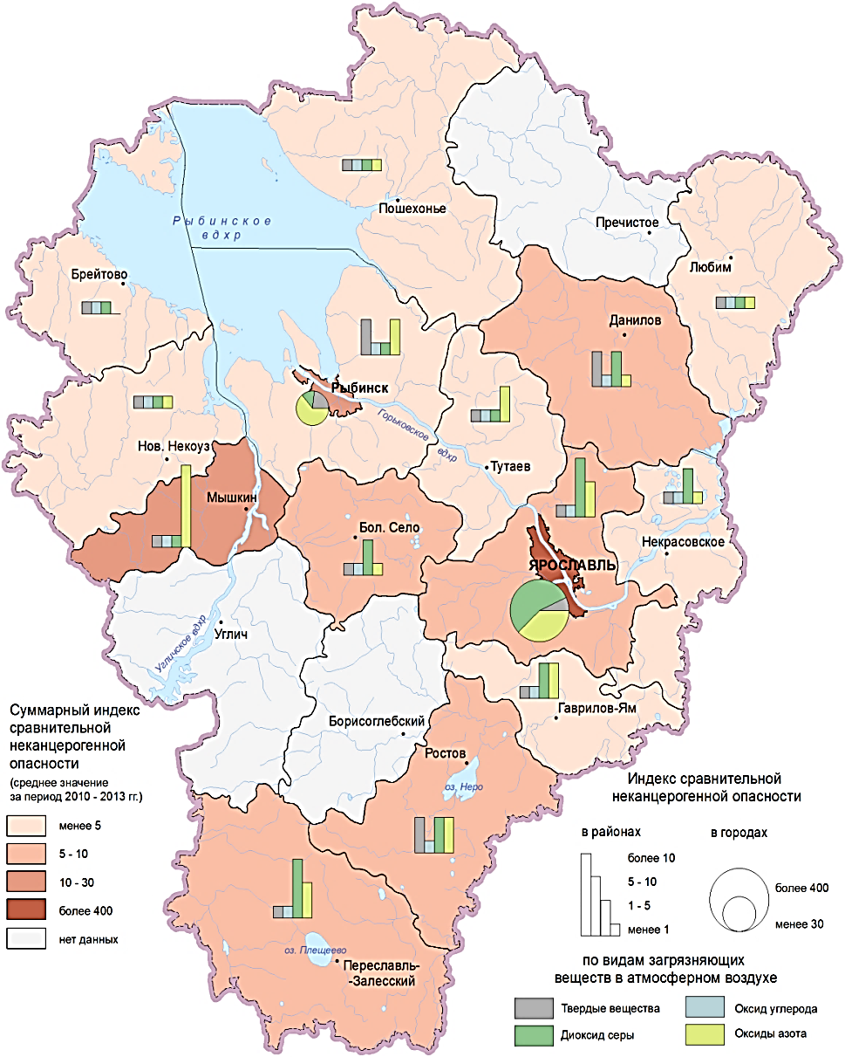
Характеристика муниципальных районов Ярославской области по уровням сравнительной неканцерогенной опасности
Оценка экспозиционной нагрузки
Моделирующая система AERMOD View
Дистанционное зондирование земли из космоса
Распределение среднегодовых концентрации неканцерогенов
Распределение средней суточной дозы канцерогенов

Slide 10
Исследовательская часть. Результаты 4
Характеристика неканцерогенного риска хронического воздействия приоритетных токсикантов
№ | САS | Код | Вещество | RfС, мг/м3 | C с.г., мг/м3 | HQ | Критический орган
1 | 7446-09-5 | 330 | Сера диоксид | 0,05 | 0,000302265 | 0,006 | Органы дыхания, смертность
2 | 1314-62-1 | 110 | Ванадия пятиокись | 0,00007 | 0,000001702 | 0,024 | Органы дыхания
3 | 10102-44-0 | 301 | Азота диоксид | 0,04 | 0,000077353 | 0,002 | Органы дыхания, кровь (образование MetHb)
4 | 7664-939 | 322 | Серная кислота | 0,001 | 0,0000001 | 0,0001 | Органы дыхания
5 | 10102-43-9 | 304 | Азота оксид | 0,06 | 0,000010688 | 0,0002 | Органы дыхания, кровь (образование MetHb)
6 | 124-40-3 | 1819 | Диметиламин | 0,00002 | 0,000002973 | 0,149 | Органы дыхания, ССС, кровь, ЦНС
7 | 107-02-8 | 1301 | Акролеин | 0,00002 | 0,000001784 | 0,089 | Органы дыхания, глаза
8 | – | 2946 | Пыль металлическая | 0,0001 ПДКсс | 0,000000777 | 0,008 | Органы дыхания (вероятно)
9 | – | 2908 | Пыль неорганическая: 70-20% SiO₂ | 0,1 | 0,000060885 | 0,001 | Органы дыхания (по взвешенным веществам), системное, смертность
10 | 7439-96-5 | 143 | Марганец и его соединения | 0,00005 | 0,000000255 | 0,005 | ЦНС, нервная система, органы дыхания, ССС, печень
Суммарный риск (HI) |  |  |  | HI Органы дыхания |  |  | 0,284
 |  |  |  | HI Нервная система |  |  | 0,005
 |  |  |  | HI Центральная нервная система |  |  | 0,154
 |  |  |  | HI Сердечно-сосудистая система |  |  | 0,154
 |  |  |  | HI Системное действие |  |  | 0,001
 |  |  |  | HI Смертность |  |  | 0,006
 |  |  |  | HI Кровь |  |  | 0,151
 |  |  |  | HI Печень |  |  | 0,005
 |  |  |  | HI Глаза |  |  | 0,089
Примечание: Цветом выделены значимые критические органы

Slide 11
Исследовательская часть. Результаты 5
Распределение коэффициента (а) и индекса опасности (б) по приоритетным загрязнителям и критическим органам
(а)
(б)
Уровень индивидуального канцерогенного риска создаваемого приоритетными химическими канцерогенами Ярославской области
Наименование загрязнителя | ICR | Доверительный интервал |  | Процентиль
 |  | –95 % | +95 % | 25 % | 75 %
Бензол | 0,000081 | 0,0000606 | 0,0001020 | 0,00000002 | 0,0001028
Углерод черный (сажа) | 0,00003 | 0,0000274 | 0,0000329 | 0,0000216 | 0,0000386
1,3-Бутадиен | 0,0000006 | 0,0000004 | 0,0000007 | 0,00000007 | 0,0000005
Бенз/а/пирен | 0,00000002 | 0,00000001 | 0,00000002 | 0,000000002 | 0,00000002
Хрома(VI)оксид | 0,000276 | 0,0002566 | 0,0002958 | 0,0001945 | 0,000319200
Пыль асбестосодержащая | 0,000306 | 0,0002496 | 0,0003629 | 0,000012 | 0,0004158
Бензин нефтяной | 0,000128 | 0,0001133 | 0,0001437 | 0,0000604 | 0,0001843
Акрилонитрил | 0,00000001 | 0,000000005 | 0,000000006 | 0,000000002 | 0,000000006
Гидразин гидрат | 0,000003 | 0,0000026 | 0,0000026 | 0,0000024 | 0,0000028

Slide 12
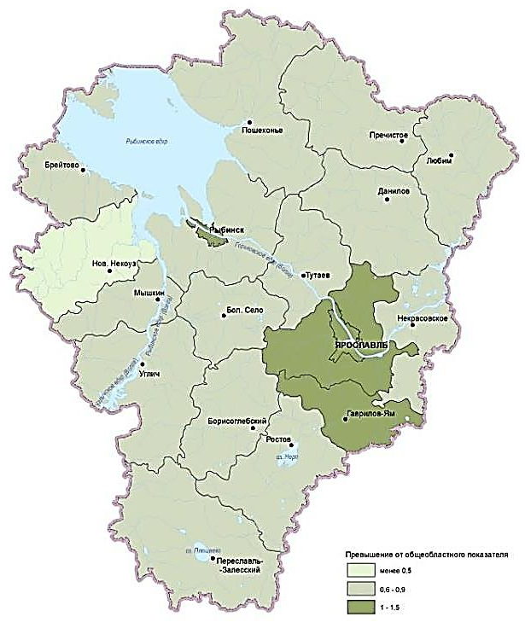
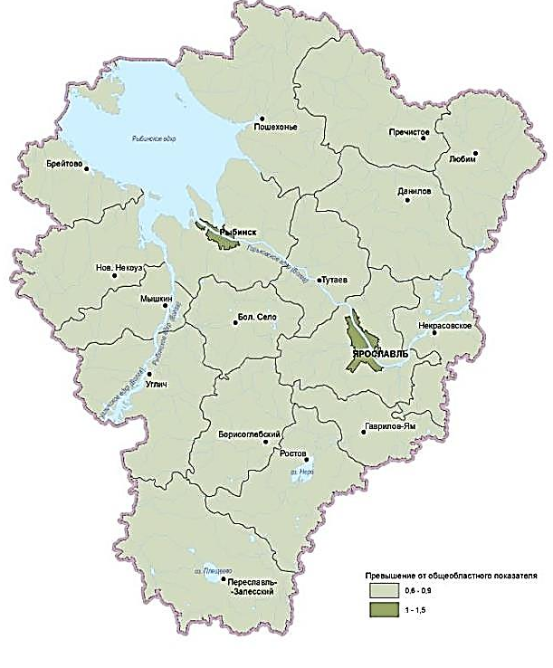
Медико-географические особенности
Первичная заболеваемость органов дыхания среди (а) взрослого и (б) детского населения
(а)
(б)

Slide 13
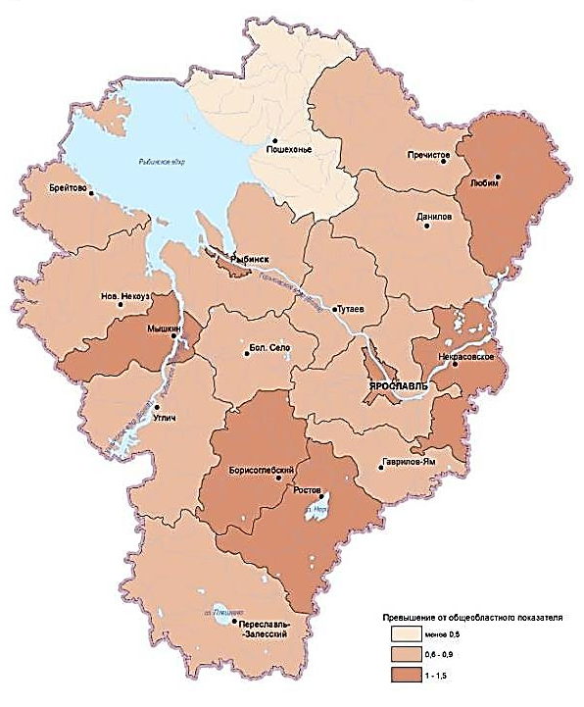
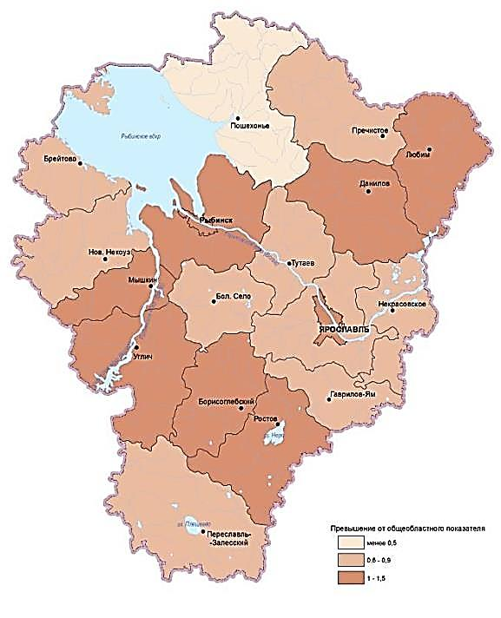
Распределение уровней первичной заболеваемости злокачественными новообразованиями среди (а) взрослого и (б) детского населения
(а)
(б)

Slide 14
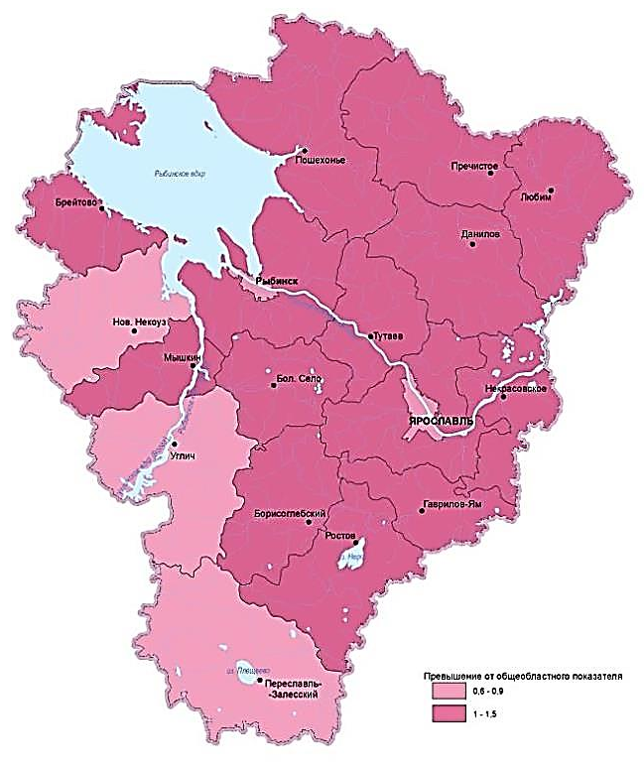
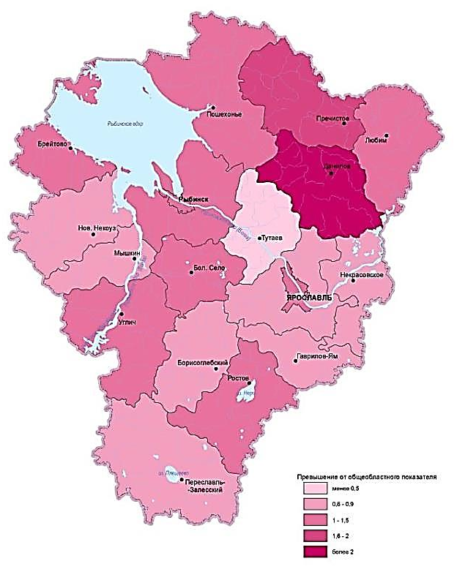
Распределение уровней первичной заболеваемости ССС среди (а) взрослого и (б) детского населения
(а)
(б)

Slide 15
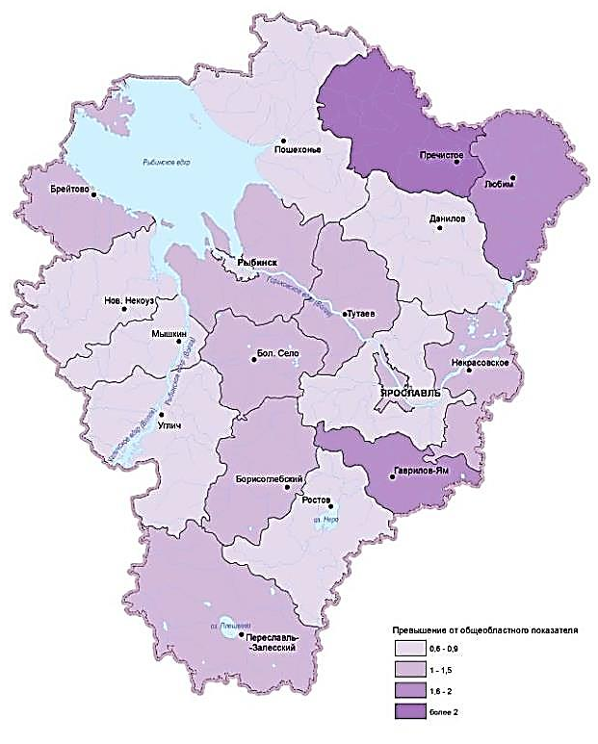
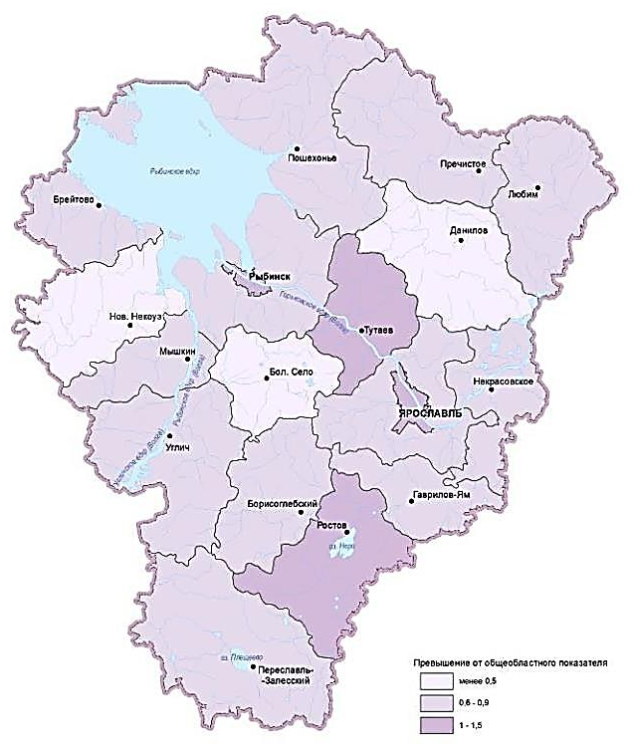
Распределение уровней первичной заболеваемости ЦНС среди (а) взрослого и (б) детского населения
(а)
(б)

Slide 16
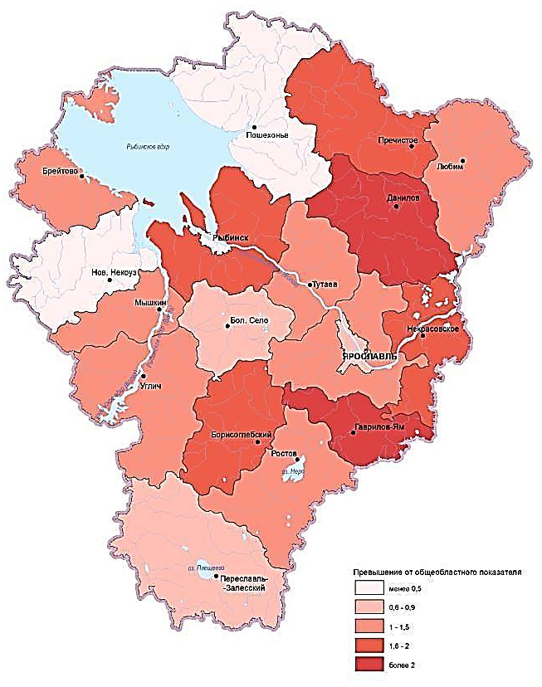
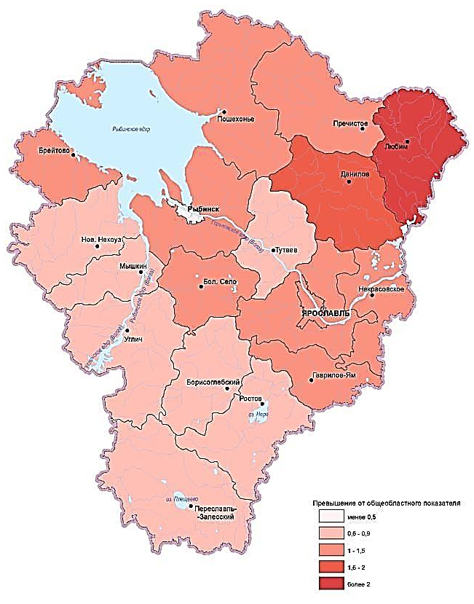
Распределение уровней первичной заболеваемости крови среди (а) взрослого и (б) детского населения
(а)
(б)

Slide 17
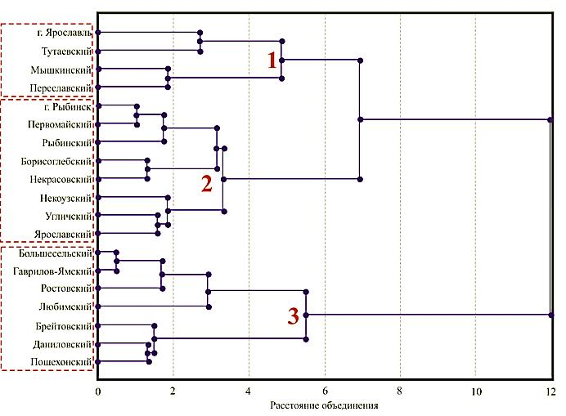
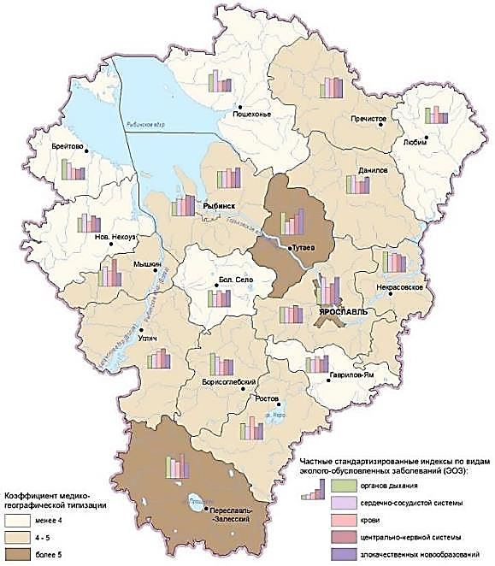
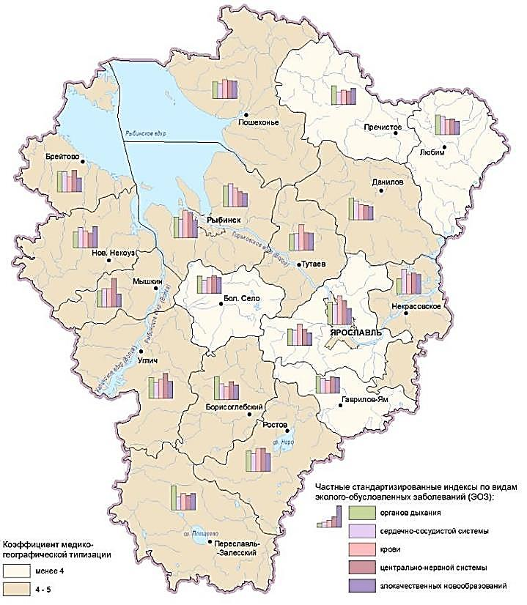
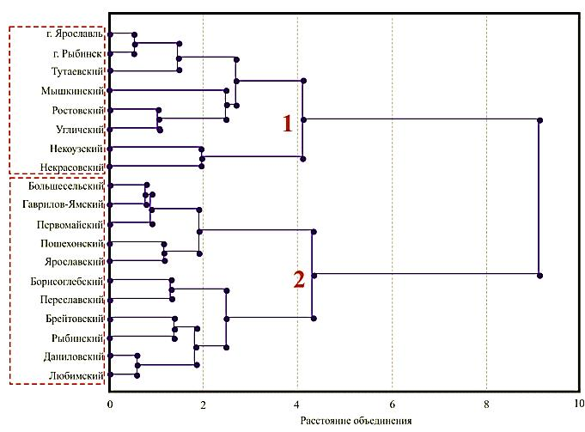
Особенности медико-географической типизации
(1)
(2)
Взрослое население
Детское население

Slide 18
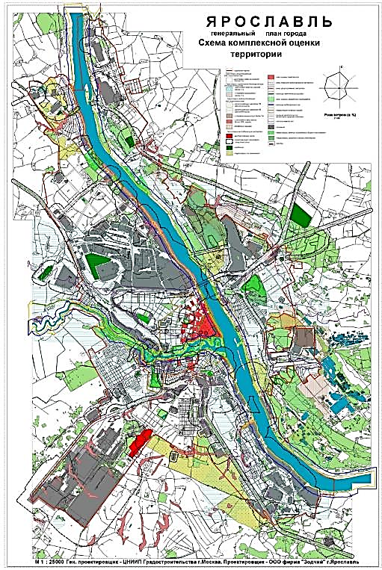
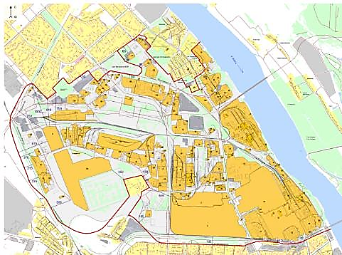
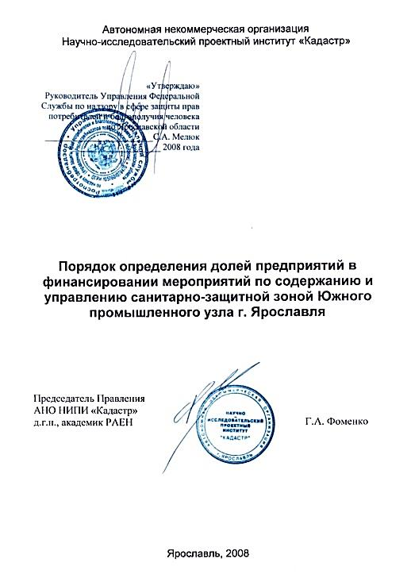
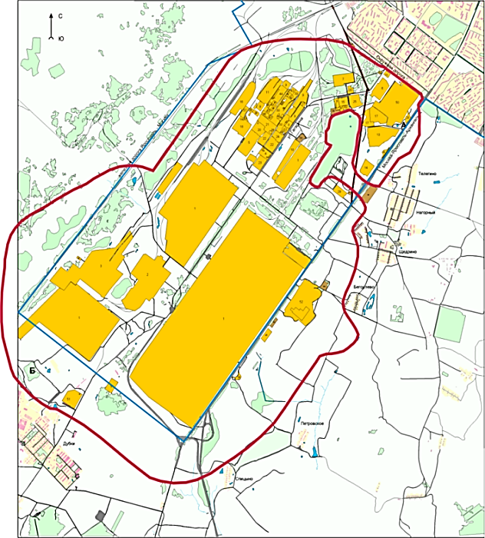
Реализация принципов доказательности в территориальном управлении
Единая санитарно-защитная зона
Северного промышленного узла
Единая санитарно-защитная зона
Южного промышленного узла

Slide 19
БЛАГОДАРЮ
ЗА
ВНИМАНИЕ!
E-mail: info@nipik.ru, info@nppkad.ru, info@group-rc.ru
www.nipik.ru, www.nppkad.ru, www.ntc-rik.ru
150043, г. Ярославль, ул. Р. Люксембург, 22
тел./факс 75-76-46, 75-19-79, 75-19-83

